Slide 1

আচ্ছালামু আলাইকুম

Slide 2
শিক্ষক পরিচিতি
মাও: মোঃ আল-আমিন সরকার
সহকারী শিক্ষক
নারারায়ণ পুর পপুলার বালিকা বিদ্যালয়
মতলব দক্ষিন, চাঁদপুর।
মোবাইল নং-০১৭২৩৩৮৬৮৬৩

Slide 3
শ্রেণিঃ ৬ষ্ঠ
বিষয়ঃ ইসলাম ও নৈতিক শিক্ষা
অধ্যায়ঃ দ্বিতীয়
পাঠঃ ১০

Slide 4
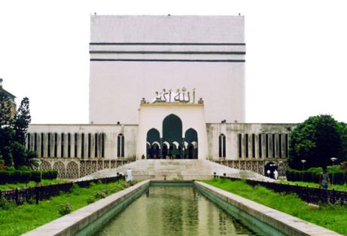

Slide 5
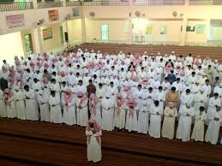

Slide 6

পাঠ শিরোনাম
সালাতের অত্যাবশকীয় পালনীয় বিষয়সমূহ :
সালাতের ফরজ

Slide 7
সালাতের ফরজ
আহকাম৭টি
আরকান৭টি

Slide 8
শিখনফল
এই পাঠ শেষে শিক্ষার্থীরা......
১. সালাতের ফরজ কী তা ব্যাখ্যা করতের পারবে ।
২. আহকামগুলো বলতে পারবে ।
৩ আহকামগুলো নিজেরা নামাজের পূর্বে চর্চা করতে পারবে ।

Slide 9
প্রিয় শিক্ষার্থী বন্ধুরা আমরা এবার
নামাজের পূর্বে প্রস্তুতিমূলক ফরজ তথা:
নামজের আহকামগুলো নিয়ে আলোচনা করব।

Slide 10
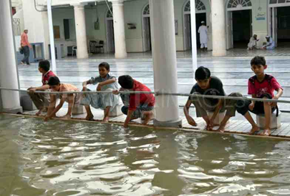
শরীর পাক

Slide 11
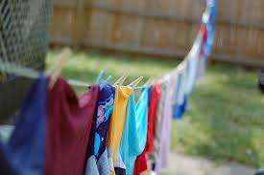
কাপড় পাক

Slide 12
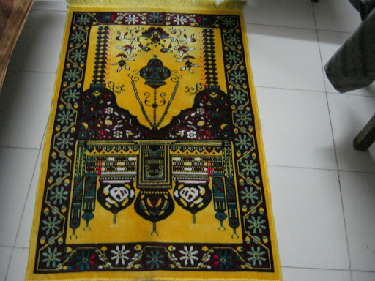
নামাজের জায়গা পাক

Slide 13
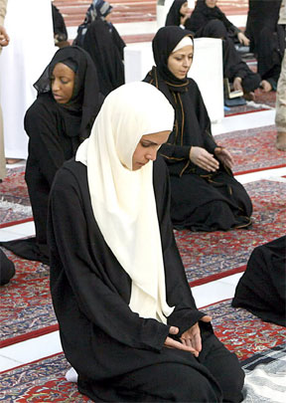
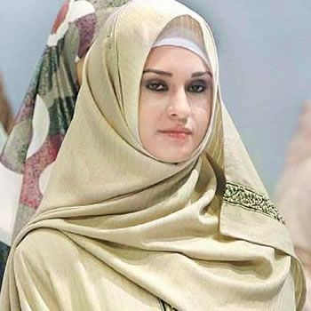
ছতর ঢাকা

Slide 14
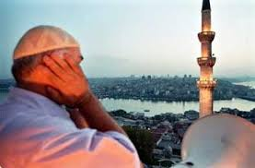
ওয়াক্তমত নামাজ পড়া

Slide 15
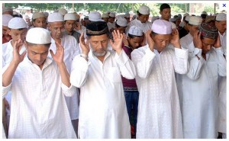
নামাজের নিয়ত করা

Slide 16
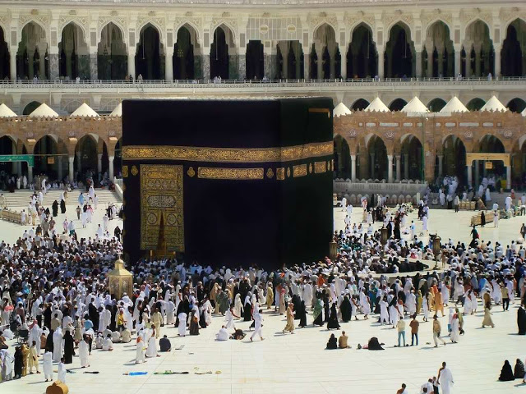
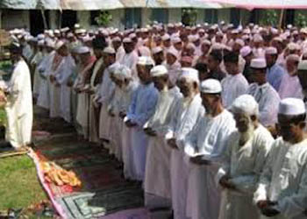
কেবলামুখী হওয়া

Slide 17
দলীয় কাজ
সাতটি দলে বিভক্ত হয়ে সালাতের ৭টি আহকামগুলো নিয়ে আলোচনা কর ।

Slide 18
মূল্যায়ন
আহকাম কী ?
আহকাম কয়টি ? নামাজের পূর্বের করণীয়গুলো বল।

Slide 19
বাড়ির কাজ
যথাযথভাবে নামাজ পড়ার জন্য করণীয় কী তা ব্যাখ্যা কর ।

Slide 20

ফি আমানিল্লাহ

